Slide 1
Olika typer av geotekniska borrningar/sonderingar, SGF plan-symbol, jordart/lagerföljder från provtagning mm
- exponering i BGA Branschens Geotekniska Arkiv
Mats Öberg, SGI
27 aug 2013, Gävle
\\arkiv\gis\GIS_arb\teknik\pm\Typer av borrningar, sgfsymboler, lagerföljder.pptx

Slide 2
SGF grundsymbol (i plan-redovisning) | Typ av sondering/provtagning | Exempel på sondering/provtagningsmetod | Ger jordart/lager-följder?
 | Statisk | Tr (Trycksondering) | NJA…
 | Dynamisk | Slb (Slagborr) | NEJ
 | CPT-sondering | CPT | Indirekt*
 | Jord/berg-sondering | Jb2 (jord/berg-sondering) | NEJ (men ger fast botten)
 | Störd provtagning | Skr (Skruv) | JA, om tolkad i fält eller på lab
 | Ostörd provtagning | Kv (Kolv) | JA, lab
 | In-situförsök | Vb (Vingborr) | NEJ
*) I programmet Conrad kan, baserat på spetstryck, portryck och mantelfriktion + empiriska samband, jordart/lagerföljd härledas. Dessa redovisas inte i rådata utan i särskilda bilagor till exempelvis MUR-en.

Slide 3
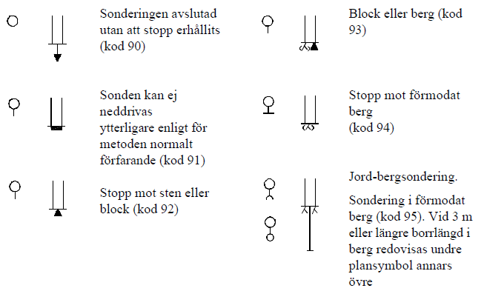
Övriga vanligt förekommande symboler
resp. långtidsobservation
Avslutning av sondering (stoppkoder) – redovisning i plan resp. sektion/profilritning

Slide 4
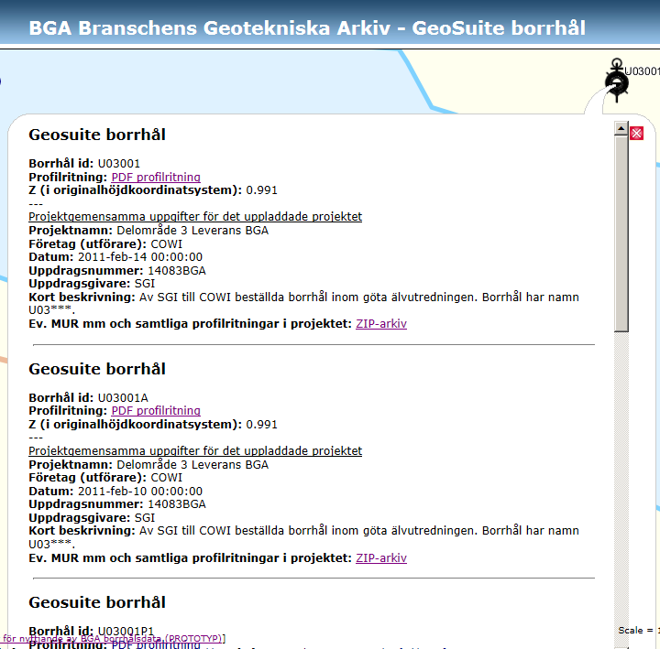
Exempel på ett borrhåls redovisning i BGA – U03001*
Innehåller:
Skr
Kv
Vb Tr
CPT
(Portrycksmätning)
(Grundvattenobservation)

Slide 5
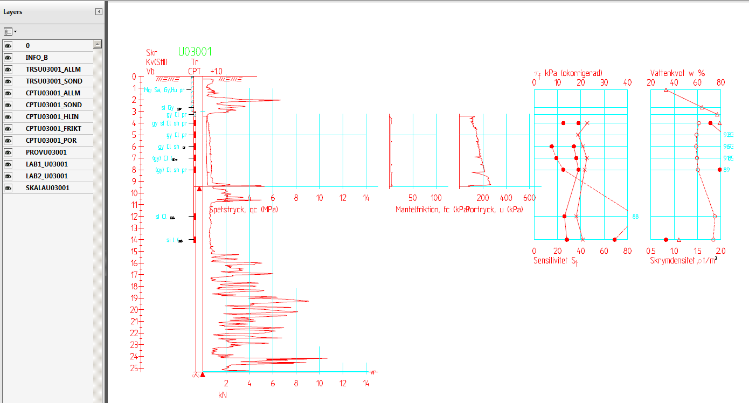
Den nedladdade profilritningen för U03001
Skr, Kv, Vb, Tr, CPT

Slide 6
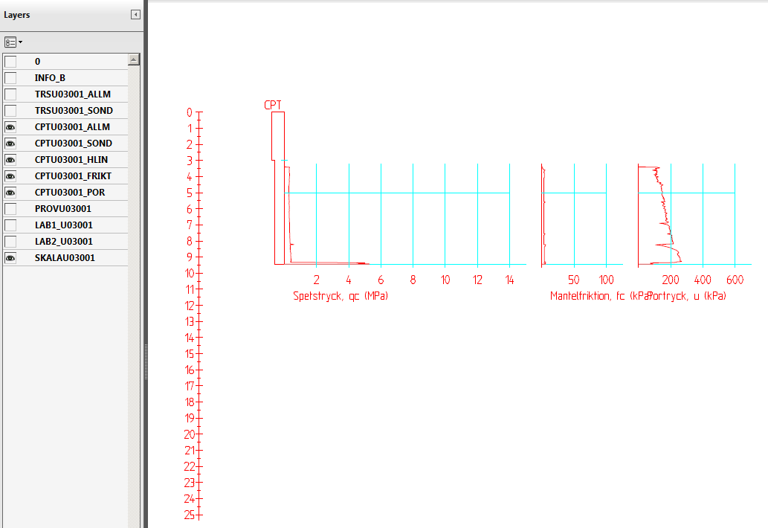
Lager för resp. metod kan tändas/släckas i pdf-en…
Endast CPT visas…

Slide 7
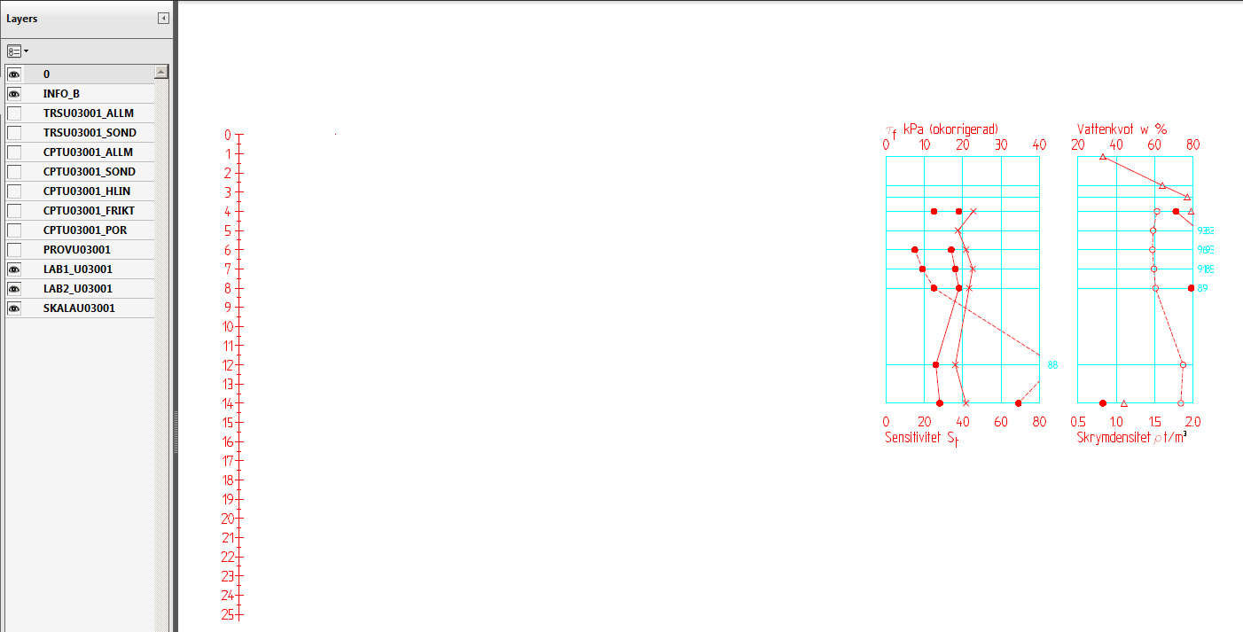
Lab-resultat
Lab-resultat visas…

Slide 8
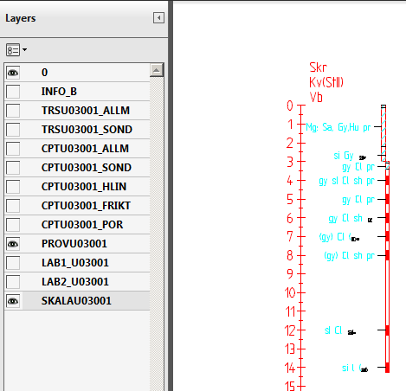
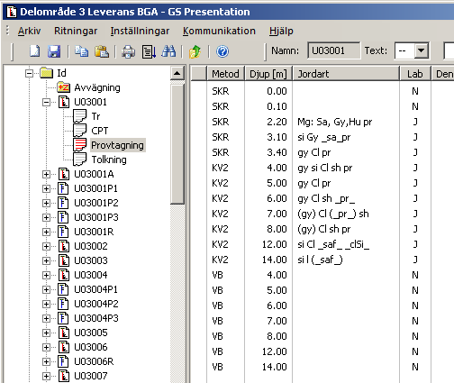
Provtagning (och jordart/lagerföljd)
PROV (Kv=Kolv) visas…
motsvarande redovisning i GeoSuite
Kända jordarter/lagerföljd består här således av resultat från en Skruv från 2.2 -3,4m djup samt ett antal kolvar från 4-14 meters djup. Både jordart från Skruv och Kolv är undersökta på lab och resultatet är senare infört i Geosuite.

Slide 9
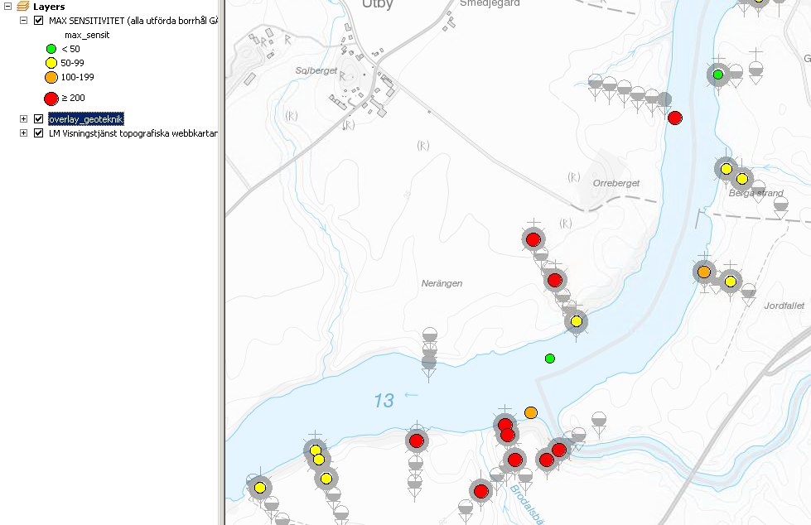
I WMS-attribut och i nedladdad shp redovisas bl a dessa attribut (utveckling pågår) för samtliga borrhål. Detta underlättar vidare bearbetning, t ex visualisering, i GIS-miljö
Illustration av max_sensitivitet där kolvprovtagning utförts (exempel från Göta älv-utredningen, ArcGIS)

